Slide 1
ESTRUCTURA DE DATOS
FREDDY MACHACA MAMANI

Slide 2
01
PARTE TEORICA

Slide 3

QUE ES ESTRUCTURA DE DATOS
las estructuras de datos son aquellas que nos permiten, como desarrolladores, organizar la información de manera eficiente, y en definitiva diseñar la solución correcta para un determinado problema.

Slide 4
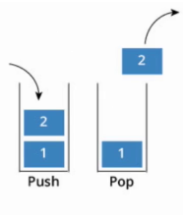
QUE SIGNIFICA FIFO
FIFO significa First In, First Out. Es una forma de organizar datos en la que los elementos que se agregaron primero a una lista o cola se procesan o extraen primero. Esto significa que el primer elemento en entrar a una lista o cola es el primero en salir.

Slide 5
LIFO
FIFO
LIFO (Último en Entrar, Primero en Salir): Esta técnica de administración de inventario implica que los últimos artículos recibidos al inventario son los primeros en salir. Esto se aplica en situaciones donde los productos tienen una fecha de vencimiento.
FIFO (Primero en Entrar, Primero en Salir): Esta técnica de administración de inventario implica que los artículos adquiridos primero son los primeros en salir. Esto se aplica en situaciones donde los productos no tienen una fecha de vencimiento.

Slide 6
QUE ES UNA COLA
Una cola es una estructura de datos lineal en la que los elementos se agregan en un extremo (el final de la cola) y se extraen desde el otro extremo (el frente de la cola). Esta estructura se conoce como "primero en entrar, primero en salir". Esto significa que los elementos que se agregan primero a la cola se extraen primero. Esta estructura de datos es útil para almacenar y administrar elementos en una secuencia específica.

Slide 7
QUEUE en JAVA
Queue en Java es una interfaz que se utiliza para crear una colección de elementos en una estructura de datos de tipo cola (FIFO, First-In-First-Out). Esta interfaz proporciona varios métodos estándar para insertar, eliminar y examinar elementos en la cola.

Slide 8
INI o REAR
INI o REAR es el extremo de la cola en el que se encuentran los elementos más antiguos.

Slide 9
FIN o FRONT
FIN o FRONT son los extremos de la cola en los que se encuentran los elementos más recientes.

Slide 10
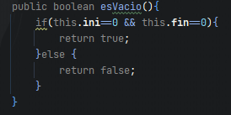
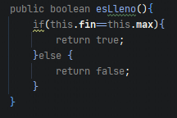
ESVACIO()
ESLLENO()

Slide 11
Métodos Estáticos
Un método static en Java es un método que pertenece a la clase y no al objeto. Un método static solo puede acceder a variables o tipos de datos declarados como static. Un método static sólo puede acceder a datos static.

Slide 12
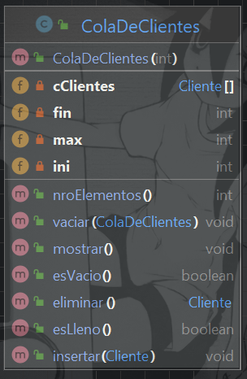
METODOS MINIMOS DE UNA COLA

Slide 13
02
PARTE PRACTICA

Slide 14
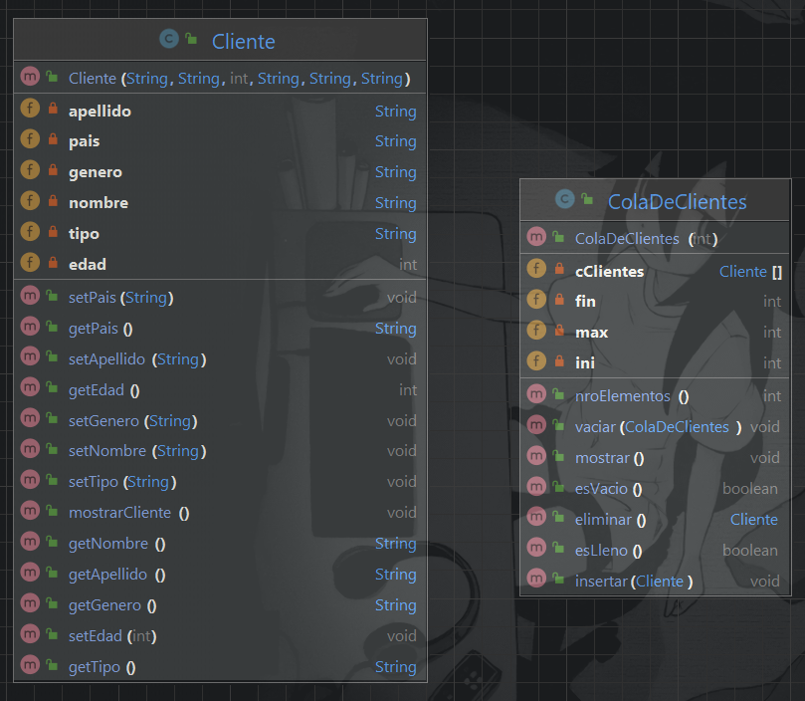
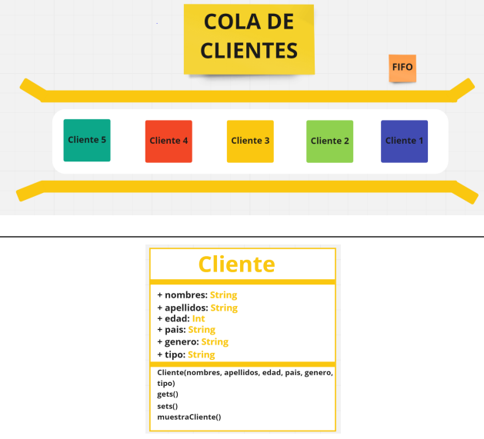
02
Clase Cliente

Slide 15

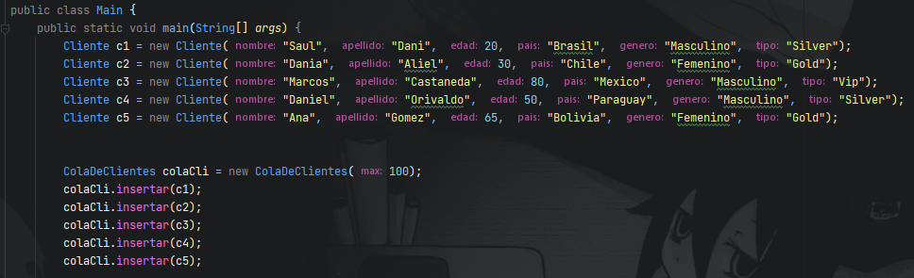
02

Slide 16
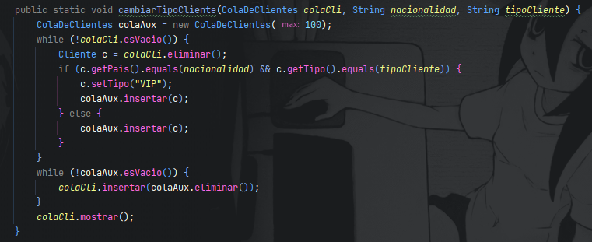
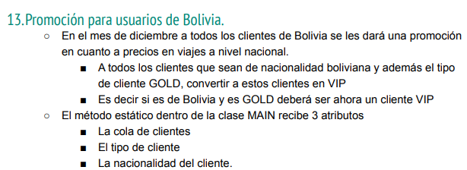
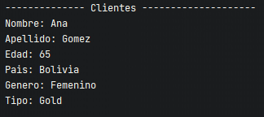
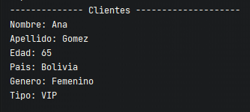

02

Slide 17
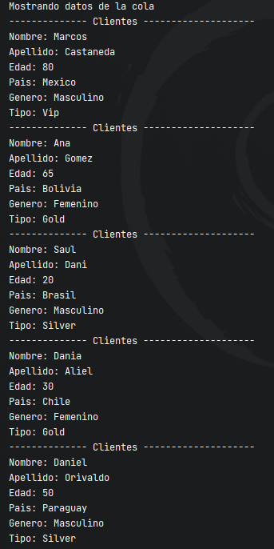
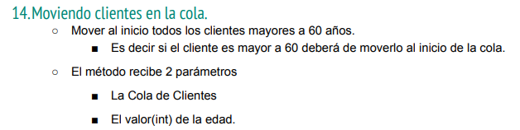
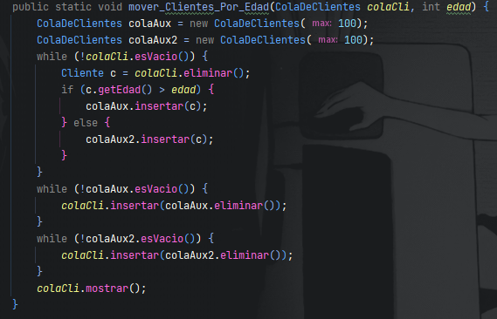
02

Slide 18
